Slide 1


EAE DEL PERGT – ETAPA FINAL
EVALUACIÓN AMBIENTAL ESTRATÉGICA DEL PLAN DE EXPANSIÓN DE GENERACIÓN Y TRANSMISIÓN – ETAPA FINAL

Slide 2


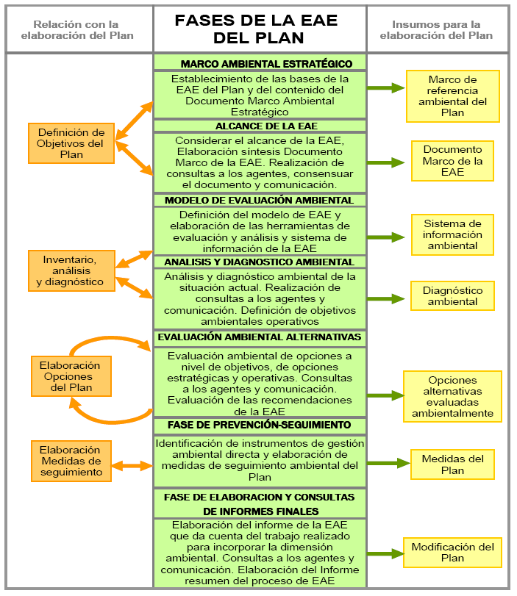
FASES DE LA EAE Y SU RELACIÓN CON LA PLANIFICACIÓN

Slide 3
Evaluación Ambiental Estratégica
“Guía Práctica para Formular Evaluaciones Ambientales Estratégicas en Colombia” Bogotá, Febrero 2008.
ETAPA FINAL:
Elaborados los lineamientos que permiten desarrollar un modelo de información análisis y evaluación de
alternativas ambientales que integre la perspectiva sectorial con la perspectiva ambiental en el Planeamiento,
se procede a el desarrollo de la EAE, comprende las siguientes etapas establecidas en la guía.
Fase III Modelo de Evaluación
FASE IV Análisis y Diagnóstico Ambiental
FASE V Evaluación Ambiental de Opciones
FASE VI Prevención y Seguimiento la EAE
FASE VII Elaboración y consulta de informes finales

Slide 4
Etapa Final de la Evaluación Ambiental Estratégica
Fase 4ª Análisis y Diagnóstico Ambiental
Esta fase se debe llevar a cabo de forma autónoma a las otras actividades de planificación un análisis y diagnóstico ambiental del ámbito de política que esta siendo sujeto de planificación.
Se trata de describir con el mayor grado de precisión deseable la dimensión ambiental estratégica del plan para sentar esa visión como eje de evaluación del plan.
Al final de esta fase se dispone de una visión muy clara de las dinámicas ambientales sectoriales más relevantes, y de su comportamiento pasado. De tal forma que se han identificado, por otro lado, los retos ambientales más importantes para el plan.

Slide 5
Etapa Final de la Evaluación Ambiental Estratégica
Fase 5ª Evaluación Ambiental de Opciones Alternativas.
La fase de evaluación ambiental de opciones es un proceso iterativo, en el cual se evalúan las opciones consideradas en diferentes momentos de elaboración del plan
Definición de los objetivos operativos del plan,
Definición de las opciones estratégicas y
Desarrollo de opciones operativas
El correcto desarrollo de esta actividad requiere un alto grado de coordinación e integración con el propio proceso de
decisión de generación de opciones del plan, pues la evaluación ambiental de opciones alternativas puede obligar a
modificaciones posteriores en las opciones alternativas del plan.

Slide 6
Etapa Final de la Evaluación Ambiental Estratégica
Fase 6ª Prevención y Seguimiento.
Hasta este momento la EAE ha identificado prioridades ambientales estratégicas para el proceso de planificación, ha evaluado sus opciones alternativas y ha posibilitado mejorarlas para que den cuenta de la dimensión ambiental estratégica del plan. En su conjunto la EAE ha ido contribuyendo a la construcción del plan.
En esta fase la EAE se recapitula y se generan recomendaciones al proceso de implementación del plan que se hayan derivado del ejercicio llevado a cabo. En paralelo, la EAE debe, además, proponer las medidas ambientales o instrumentos de gestión ambiental directa que deberá incorporar el plan y las medidas o instrumentos para su seguimiento ambiental. Las medidas ambientales se integran directamente al plan. En tanto que los instrumentos de seguimiento deben integrarse en el plan de seguimiento del plan.

Slide 7
Etapa Final de la Evaluación Ambiental Estratégica
Fase 7ª Elaboración y Consulta de Informes Finales.
El proceso de EAE finaliza con la fase de elaboración y consulta de informes finales, para la cual deberán estar completados los documentos derivados del procedimiento de EAE (informe de la EAE e informe resumen de la EAE),
que deben ser sometidos a procedimiento de consulta.
Tras las consultas se deberá informar sobre el alcance de la consideración en la formulación final del plan, tanto de los resultados de las fases previas del proceso de evaluación, como del proceso final de consultas. En las fases anteriores se han llevado a cabo procesos de participación, por lo que ésta no comienza, sino que se cierra en esta última fase.

Slide 8
Evaluación Ambiental Estratégica
CRONOGRAMA ESTIMADO ETAPA FINAL:

Slide 9


